Slide 1
الاستعداد للمدرسة
لا يتعلق الأمر بمجموعات ABC و 123

Slide 2
العد التنازلي على…
في وقت قصير جدًا ، سينتقل طفلك الصغير في مرحلة ما قبل المدرسة إلى روضة الأطفال.
كآباء ، أنا متأكد من أنك تشعر بالحماس الشديد وربما تشعر ببعض القلق بشأن هذه التجربة الجديدة لطفلك.
غالبًا ما يُطرح علينا العديد من الأسئلة حول ما يجب على الآباء فعله أيضًا للتأكد من أن طفلهم مستعد لهذه القفزة في "المدرسة الكبرى".

Slide 3
ابتداء من المنزل….
مهارتان مهمتان للتدريس في المنزل هما "المشاركة" و "الاستماع".
تعد المشاركة والتناوب مهارات مهمة سيحتاجها طفلك في بيئة الفصل الدراسي من أجل التفاعل بنجاح مع أقرانهم.
هناك العديد من الطرق لممارسة هذه المهارات في المنزل.

Slide 4
أفكار المشاركة وتناوب الأدوار
استمتع بلعبة اللوح مرة واحدة في الأسبوع. تعمل ألعاب الطاولة البسيطة مثل "Candyland" و "Snakes and Ladders" على تعليم الأطفال الكثير من المهارات بما في ذلك الانتظار وتبادل الأدوار.
احصل على نزهة على شكل دب يحضر فيها الجميع وجبة خفيفة لمشاركتها مع المجموعة.
قم بدعوة أطفال الحي للحصول على موعد للعب لتشجيع طفلك على مشاركة ألعابهم.

Slide 5
مهارات الأصغاء
يعد تعليم طفلك كيفية الاستماع إلى الآخرين مهارة مهمة للغاية.
مارس مهارات الاستماع من خلال تشجيع طفلك على النظر إلى من يتحدث ، وليس مقاطعة المتحدث والتفكير فيما يقال.
يعد إجراء محادثة على مائدة العشاء أو وقت القصة طريقة رائعة لممارسة هذه المهارة.

Slide 6
شجع طفلك على طرح الأسئلة.
عندما تشجع طفلك على طرح الأسئلة في المنزل خاصةً عندما لا يفهم شيئًا ما ، فإنك تخلق فرصًا للتعلم في المنزل. عندما ترد على استفساراتهم بطريقة إيجابية ، فإنك تمنحهم الثقة لطرح الأسئلة عندما يحتاجون إلى فهم شيء أفضل في المدرسة

Slide 7
خلق مساحة تعلم في المنزل
من المهم أن يكون لطفلك مساحة في المنزل لإكمال واجباته المدرسية. تأكد من أنها منطقة هادئة ومريحة مع إضاءة جيدة للقراءة والقيام بالعمل. تأكد من تخزين الضروريات مثل أقلام الرصاص والورق. تأكد من الحفاظ على مساحة العمل المهمة خالية من الفوضى.
سيساعد هذا طفلك على إكمال واجباته المدرسية بنجاح والحفاظ على مساحة العمل في المدرسة نظيفة وخالية من الفوضى أيضًا.

Slide 8
تعرف على المدرسة
من هو مدير مدرستك؟ من هو مدرس طفلك؟ أين تقع أقرب الحدائق والملاعب والمراكز المجتمعية في منطقتك؟ كيف يمكنني الانخراط في مدرسة طفلي؟ (التطوع؟ اللجان؟ جمع التبرعات؟)
يساعد الآباء الذين هم على دراية بمدرسة أطفالهم ويشاركون في أنشطة المدرسة على ربط أطفالهم بمجتمعهم المدرسي والحصول على فهم أفضل لبيئة المدرسة لأطفالهم.

Slide 9
ضع الروتين في مكانه مبكرًا
يعني بدء طفلك روضة الأطفال تحديد وقت النوم ووقت الاستيقاظ الذي يتيح لطفلك الحصول على قسط جيد من الراحة أثناء الليل.
كما يعني أيضًا وضع روتين صباحي منتظم.
إن بدء هذه الإجراءات الروتينية مبكرًا ، بدلاً من الانتظار حتى الليلة التي تسبق بدء المدرسة ، يسمح لطفلك بالتخفيف من هذه التغييرات.

Slide 10
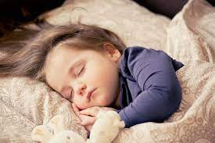
نموذج لروتين وقت النوم
مخطط وقت النوم
التقط اشيائي
فرشاة اسناني
شرب الماء
الذهاب الى الحمام و اغسل يدي
احصل على البطانية
قل ليلة سعيدة للجميع
الذهاب الى السرير

Slide 11
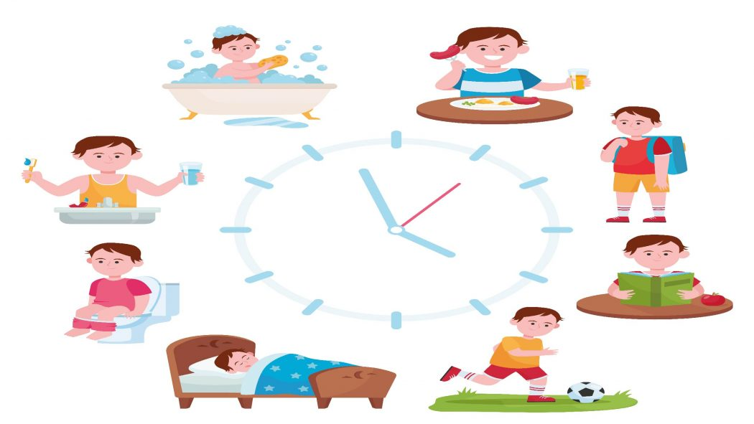
عينة من الروتين الصباحي
تذكير روتين الصباح
ارتدي ملابسك
رتب سريرك
اغسل وجهك
مشط شعرك
اغسل اسنانك بل فرشاة والخيط
أطفاء الانوار في الحمام
اذهب الى الطابق السفلي لتناول الافطار

Slide 12
وضع بعض القواعد الأساسية في المنزل.
الآن بعد أن ذهب طفلك إلى روضة الأطفال ، ليس من المهم فقط أن يكون لديه روتين يمكن التنبؤ به ولكن حان الوقت أيضًا لوضع بعض القواعد الأساسية "في المنزل" لطفلك فيما يتعلق بالواجبات المنزلية والأعمال المنزلية الصغيرة بالإضافة إلى التلفزيون وألعاب الفيديو.
اسمح لطفلك بمساعدتك في وضع جدول زمني يناسب عائلتك لأن ذلك قد يساعدك على تجنب المواجهات لاحقًا.

Slide 13
أمثلة على قواعد بسيطة ومرنة
يمكنك أن تلعب بعد المدرسة ولكن يجب أن يتم أداء الواجب المنزلي قبل الساعة الخامسة مساءً.
يمكنك استخدام الجهاز اللوحي لمدة ثلاثين دقيقة في وقت مبكر من المساء إذا أنجزت واجباتك المدرسية وأعمالك المنزلية.
الحمامات وغرف النوم مناطق خالية من الشاشات.
بالنسبة لعملك الرتيب هذا الأسبوع ، يمكنك الاختيار بين إطعام الكلب أو تجهيز الطاولة كل مساء.

Slide 14
أشياء يجب القيام بها في المنزل قبل بدء المدرسة

Slide 15
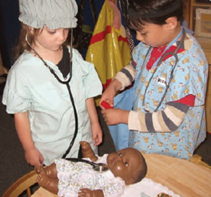
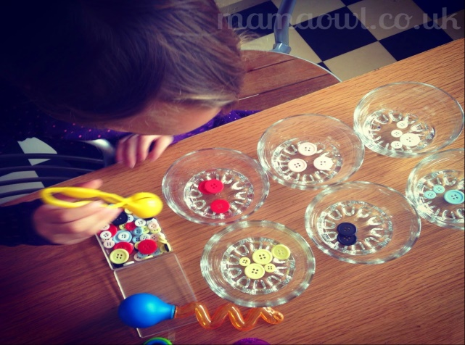
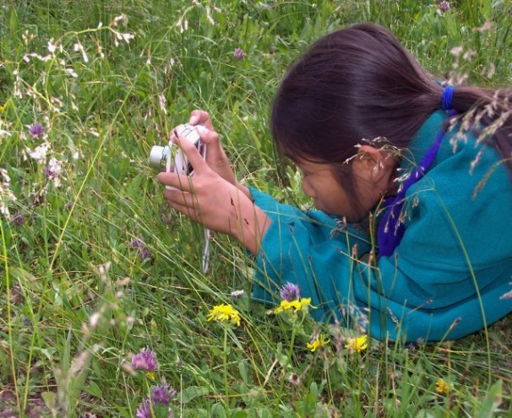
اسمح بالكثير من الفرص لاستكشاف التعلم من خلال اللعب

Slide 16
مارس بعض المهارات الأساسية في المنزل:
ارتداء الملابس وخلعها بشكل مستقل.
وضع الأشياء في مكانها المخصص.
فتح وإغلاق الحاويات.
تقديم المشروبات ذاتية الصب ، وتناول الطعام الخاص ، وما إلى ذلك.
المشي والجري والدراجة والقفز والتسلق والتوازن والقفز وما إلى ذلك.
التعرف على الاسم وطباعته.
تسمية مشاعرهم - التحدث عنها.

Slide 17
أشياء يجب القيام بها في مجتمعك قبل بدء المدرسة:
سجّل طفلك في برنامج الاستعداد لرياض الأطفال المجاني في منطقتك إذا لم يكن يحضر الرعاية النهارية. يحتاجون إلى فترات قصيرة من الوقت لاستكشاف التعلم بأنفسهم.
قم بزيارة مجموعة اللعب مع طفلك. لاحظ كيف يتفاعلون مع الأطفال الآخرين ويعملون على المهارات التي قد يجدون صعوبة في التعامل معها مثل المشاركة أو حل نزاع مع طفل آخر.

Slide 18
(واصلت)
إذا كان ذلك ممكنًا ، قم بإجراء اختبار السمع والبصر لطفلك.
اصطحب طفلك إلى طبيب أسنان إذا لم تكن قد فعلت ذلك بالفعل.
قم بزيارة الحدائق والملاعب بشكل متكرر.
علم طفلك المسؤولية الاجتماعية مثل اصطحابه معك لإعادة التدوير أو جمع القمامة في منطقتك.

Slide 19
(واصلت)
إذا لم تكن متأكدًا من نمو طفلك بأي شكل من الأشكال ، فلا تتردد في الاتصال بأحد هذه الموارد المجتمعية المجانية المتاحة لدعم عائلتك.
FACE (التطوير) - 1-855-383-5437
تحدث معي (الكلام) - 643-7561
إحالة ذاتية إلى OT أو Physio- 648-7888

Slide 20
أي أسئلة؟

